Slide 1
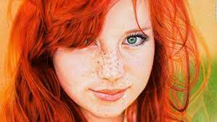
Un
serpent de rousse et
en prime sa chatte
Humour N°4

Slide 2
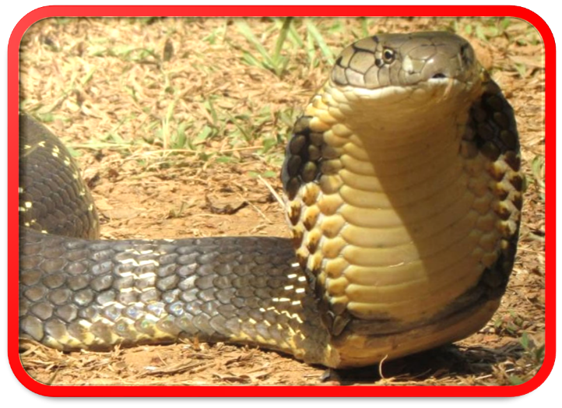
Elle avance dans l’ombre
insidieusement tel un serpent
colportant des rumeurs de l’un
à l’autre essayant de détruire
partout où elle passe en y
mettant la brouille entre
des amis

Slide 3

Elle se pense belle
et intelligente ?

Slide 4
Elle y joue les faux culs elle
y fait la mielleuse pour attirer
les mouches , et certains s’y
font prendre par de belles
paroles pleines d’espérance
alors que tout est faux en
elle !

Slide 5

Elle amasse des amis ,
et avec eux colporte
la médisance

Slide 6


Slide 7

Etre hypochrite n’est
pas une qualité

Slide 8


Slide 9
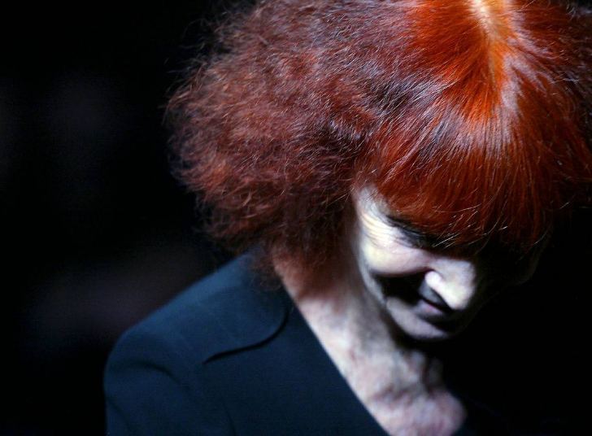
Mes préférences

Slide 10


Slide 11
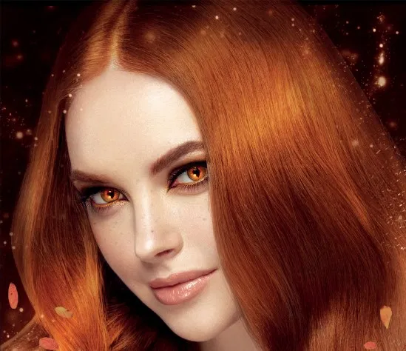
Sa méchanceté elle n’a pas
son pareil tout par derrière
à baver comme un escargot

Slide 12
Certains ami(e)s nous ont
quittés du fait de ces
agissements et se réfugient
ailleurs en fuyant ces attitudes
persistantes , qui n’ont rien à
voir avec la convivialité !

Slide 13


Slide 14
Heureusement , qu’ils nous
restent des ami(e)s bien plus
honorables , qui n’ont rien à
voir , avec ce genre d’attitude
, mais qui préfèrent rester dans
l’ombre

Slide 15
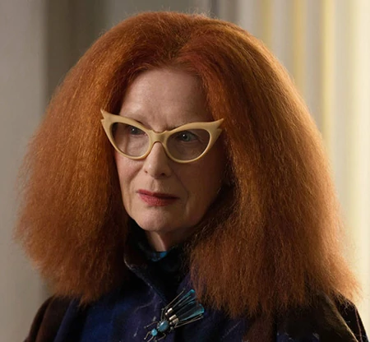
Et pense qu’elle est heureuse
ainsi ! Avec sa mauvaise
langue

Slide 16
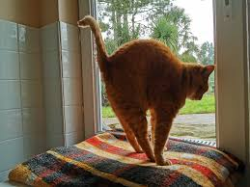
Attention au porno
c’est la
la chatte d’une rousse

Slide 17
Une serpent de rousse et
en prime sa chatte
Humour

